Slide 1
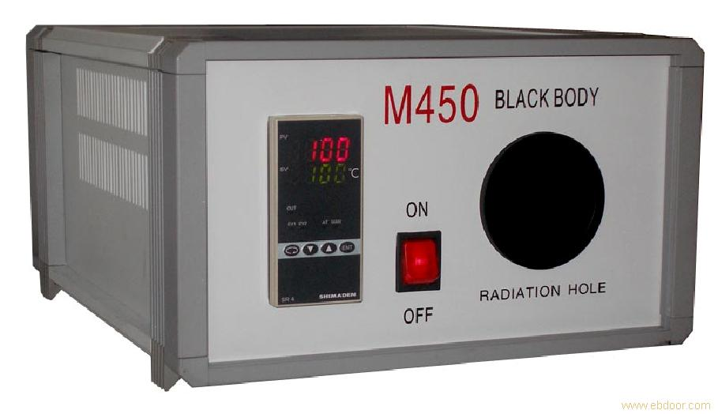
第十七章 波粒二象性
1 能量量子化

Slide 2

学习目标
选修3-5
阅读课本P28-31
1.了解黑体辐射的实验规律.
2.了解能量子的概念及其提出的科学过程.
3.了解宏观物体和微观粒子的能量变化特点.
知识探究
典例精析
达标检测

Slide 3
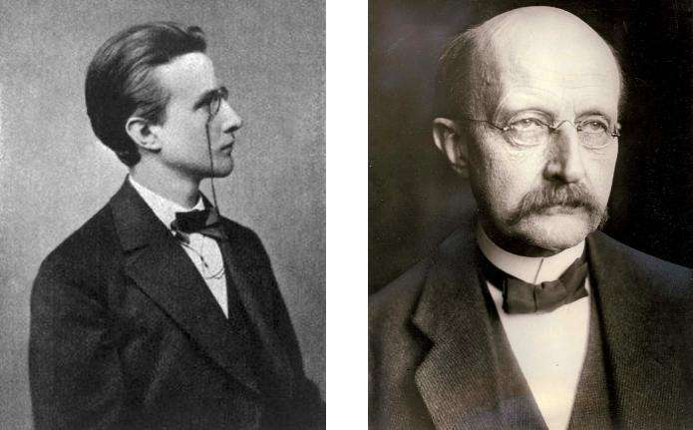

Slide 4
一、黑体与黑体辐射
知识探究
导学探究
(1)黑体就是黑色的物体吗？
答案 我们所说的黑体并不是指物体的颜色，它是指能完全吸收各种波长的电磁波的物体.
(2)很多地方用红外线热像仪监测人的体温，只要被测者从仪器前走过，便可知道他的体温是多少？你知道其中的道理吗？
答案 根据热辐射规律可知，人的体温的高低，直接决定了该人辐射的红外线的频率和强度.通过监测被测者辐射的红外线的情况就可知道该人的体温.
答案

Slide 5
知识梳理
对黑体和黑体辐射的认识
(1)热辐射
①定义：我们周围的一切物体都在辐射 ，这种辐射与 有关，所以叫热辐射.
②特点：热辐射强度按波长的分布情况随物体的 而有所不同.室温时，热辐射的主要成分是波长 (填“较长”或“较短”)的电磁波，不能引起人们的视觉；温度升高时， (填“较长”或“较短”)波长的成分越来越强.
电磁波
物体的
温度
温度
较长
较短
答案

Slide 6
(2)黑体及黑体辐射特点
①定义：如果某种物体能够 入射的各种波长的电磁波而不发生 ，这种物体就是绝对黑体，简称黑体.
②黑体辐射特点：黑体辐射电磁波的强度按波长的分布只与黑体的 有关.
完全吸收
反射
温度
答案

Slide 7
即学即用
ACD
(多选)下列叙述正确的是( )
A.一切物体都在辐射电磁波
B.一般物体辐射电磁波的情况只与温度有关
C.黑体辐射电磁波的强度按波长的分布只与黑体温度有关
D.黑体能够完全吸收入射的各种波长的电磁波
解析 我们周围的一切物体都在辐射电磁波，A正确；
根据热辐射和黑体辐射的特点知，一般物体辐射电磁波的情况除与温度有关外，还与材料的种类和表面状况有关，而黑体辐射只与黑体的温度有关，B错误，C正确；
根据黑体的定义知D正确.
解析答案

Slide 8
二、黑体辐射的实验规律
导学探究
(1)黑体辐射的强度与什么有关？有怎样的关系？
(2)物理学家维思和瑞利在对黑体辐射做出解释时，各在什么区与实验接近，什么区偏离较大？
答案 见知识梳理
答案

Slide 9
知识梳理
黑体辐射的实验规律
(1)黑体辐射的实验规律：随着温度的升高，一方面，各种波长的辐射强度都有 ；另一方面，辐射强度的极大值向波长较 的方向移动.
(2)对黑体辐射的解释：维恩公式在 区与实验非常接近，在 区则与实验偏离很大；瑞利公式在长波区与实验基本一致，但在短波区与实验严重不符.由于波长很小的辐射处在紫外线波段，故而由理论得出的这种荒谬结果被认为是物理学理论的灾难，当时称为“紫外灾难”.
增加
短
短波
长波
答案

Slide 10
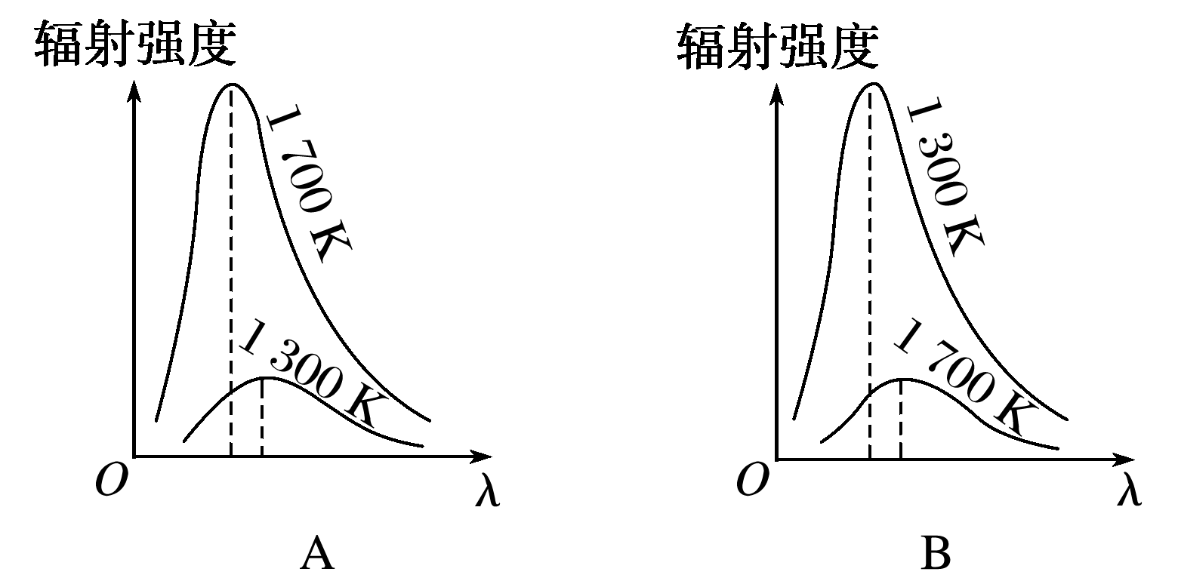
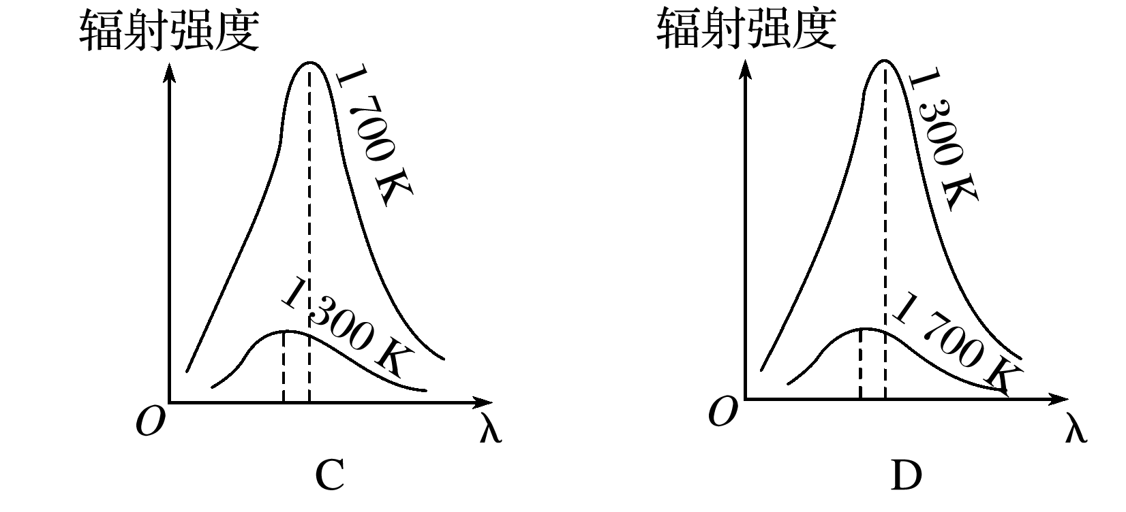
即学即用
下列描绘两种温度下黑体辐射强度与波长关系的图中，符合黑体辐射实验规律的是( )
A
解析 随着温度的升高，辐射强度增加，辐射强度的极大值向着波长较短的方向移动，A正确，B、C、D错误.
解析答案

Slide 11
三、能量子
导学探究
普朗克的能量量子化的观点与宏观世界中我们对能量的认识有什么不同？
答案 宏观世界中的能量可以是任意值，是连续的，而普朗克认为微观粒子的能量是量子化的，是一份一份的.
答案

Slide 12
知识梳理
对能量子和能量量子化的认识
(1)普朗克的假设
振动着的带电微粒能量只能是某一最小能量值ε的 ，即：能量的辐射或者吸收只能是 的，这个不可再分的最小能量值ε叫做 .
(2)能量子公式
ε＝hν，其中ν是电磁波的频率，h称为 ，h＝6.626×10^{－34} J·s.
(一般取h＝6.63×10^{－34} J·s)
整数倍
一份一份
能量子
普朗克常量
答案

Slide 13
(3)能量的量子化
在微观世界中能量是量子化的，或者说是微观粒子的能量是 的，这种现象叫能量的 .
(4)普朗克假设的意义
①借助于能量的假说，普朗克得出了黑体辐射的强度按 的公式，与实验符合之好令人击掌叫绝.
②普朗克在1900年能把量子列入物理学，正确地破除了“ ”的传统观念，成为新物理学思想的基石之一.
分立
量子化
波长分布
能量连续
变化
答案

Slide 14
即学即用
(多选)以下宏观概念中，哪些是“量子化”的( )
A.物体的带电荷量 B.物体的质量
C.物体的动量 D.学生的个数
AD
解析 所谓“量子化”应该是不连续的，是一份一份的，故选A、D.
解析答案
返回

Slide 15
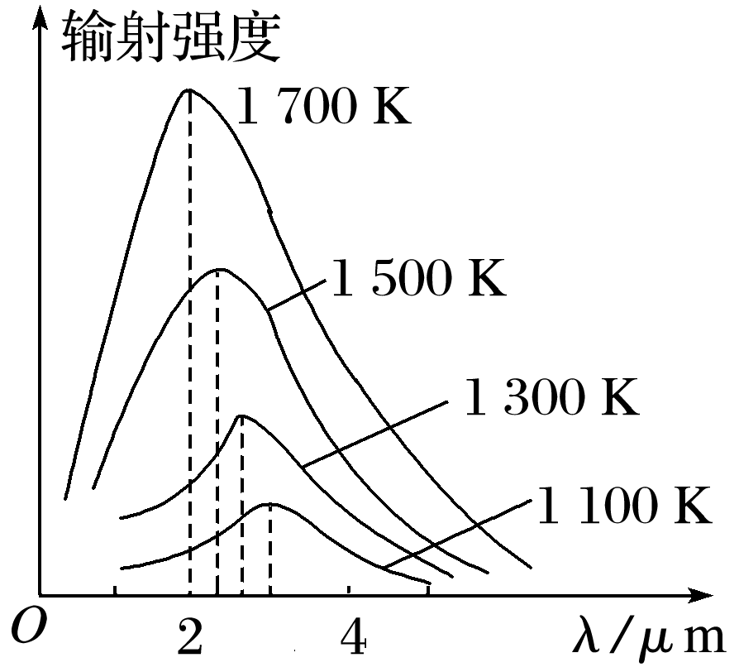
一、黑体辐射的规律
典例精析
例1 (多选)黑体辐射的实验规律如图1所示，由图可知( )
ACD
A.随温度升高，各种波长的辐射强度都增加
B.随温度降低，各种波长的辐射强度都增加
C.随温度升高，辐射强度的极大值向波长较短的方向移动
D.随温度降低，辐射强度的极大值向波长较长的方向移动
图1
解析 由题图可知，随温度升高，各种波长的辐射强度都增加，且辐射强度的极大值向波长较短的方向移动，当温度降低时，上述变化都将反过来.
归纳总结
解析答案

Slide 16
归纳总结
1.理解和熟记辐射强度随波长的变化关系图象是解此类问题的关键.
2.黑体辐射的强度按波长的分布只与温度有关，与材料的种类和表面状况无关.

Slide 17
二、能量子的理解和计算
例2 人眼对绿光较为敏感，正常人的眼睛接收到波长为530 nm的绿光时，只要每秒钟有6个绿光的光子射入瞳孔，眼睛就能察觉.普朗克常量为6.63×10^{－34} J·s，光速为3.0×10⁸ m/s，则人眼能察觉到绿光时所接收到的最小功率是( )
A.2.3×10^{－18} W B.3.8×10^{－19} W
C.7.0×10^{－10} W D.1.2×10^{－18} W
A
解析 因只要每秒有6个绿光的光子射入瞳孔，眼睛就能察觉.所以察觉到绿光所接收的最小功率P＝ ，式中E＝6ε，又ε＝hν＝h ，可解得
归纳总结
解析答案

Slide 18
归纳总结
1.普朗克能量子假设认为微观粒子的能量是量子化的，或者说微观粒子的能量是分立的.
2.能量子的大小：ε＝hν，其中ν是电磁波的频率，h是一个常量，称为普朗克常量，其值为h＝6.626×10^{－34} J·s.

Slide 19
针对训练 小灯泡的功率P＝1 W，设其发出的光向四周均匀辐射，平均波长λ＝10^{－6} m，求小灯泡每秒钟辐射的光子数是多少？
(h＝6.63×10^{－34} J·s)
解析 每秒钟小灯泡发出的能量为E＝Pt＝1 J
1个光子的能量：
ε＝hν＝ J
＝1.989×10^{－19} J
小灯泡每秒钟辐射的光子数：
n＝ 个≈5×10¹⁸个.
答案 5×10¹⁸个
解析答案
返回

Slide 20
1
2
3
达标检测
1.一束红光从空气射入玻璃，则这束红光的能量子将( )
A.变小
B.变大
C.不变
D.不能确定
D
解析 光由空气射入玻璃时，频率不发生变化，由ε＝hν可知，红光的能量子不变，C正确.
解析答案

Slide 21
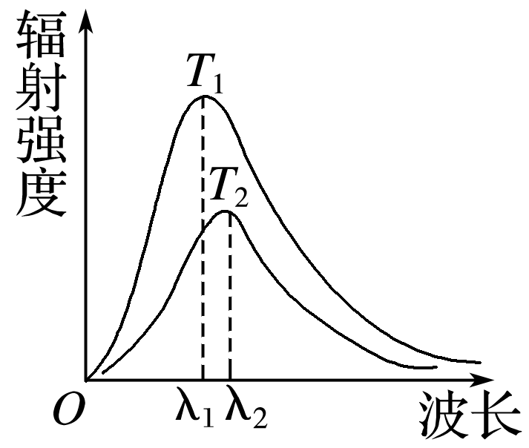
1
2
3
2.在实验室或工厂的高温炉子上开一小孔，小孔可看作黑体，由小孔的热辐射特性，就可以确定炉内的温度.如图2所示是黑体的辐射强度与其辐射光波长的关系图象，则下列说法正确的是( )
A.T₁>T₂
B.T₁<T₂
C.随着温度的升高，黑体的辐射强度都有所降低
D.随着温度的升高，辐射强度的极大值向波长较长
方向移动
图2
解析答案

Slide 22
1
2
3
解析 一般材料的物体辐射能的多少决定于物体的温度(T)、辐射波的波长、时间的长短和辐射的面积，而黑体是指在任何温度下，全部吸收任何波长的辐射的物体，黑体辐射的强度按波长的分布只与温度有关.实验表明，随着温度的升高，各种波长的辐射强度都有所增加，辐射强度的极大值向波长较短的方向移动.从图中可以看出，λ₁<λ₂，T₁>T₂，本题正确选项为A.
答案 A

Slide 23
1
2
3
3.二氧化碳能很好的吸收红外长波辐射，这种长波辐射的波长范围约是1.43×10^{－3}～1.6×10^{－3} m，相应的光子能量的范围是 .(已知普朗克常量h＝6.6×10^{－34} J·s，真空中的光速c＝3.0×10⁸ m/s，结果取两位有效数字)
1.2×10^{－22}～
～1.4×10^{－22} J
解析 由c＝λν，得ν＝ ，代入数据得频率范围为1.88×10¹¹～2.1×10¹¹ Hz，又由ε＝hν得能量范围为1.2×10^{－22}～1.4×10^{－22} J.
解析答案
返回

Slide 24
本课结束
www.91taoke.com
更多精彩内容请登录：

